Slide 1



Herramientas computacionales para el diseño y modelación de cauces
Modelación hidráulica 1D con HEC-GeoRAS y HEC-RAS
Definición de parámetros hidráulicos y condiciones de frontera
Info: r.cfdtools@gmail.com
v.20201024

Slide 2
Objetivo
Establecer los parámetros para la modelación hidráulica y definir las condiciones de frontera requeridas para las condiciones de flujo permanente y no permanente.
Herramientas computacionales requeridas
HEC-RAS versión 5.0.7. http://www.hec.usace.army.mil/software/hec-ras/
Microsoft Excel 2016®
Insumos requeridos
Modelo HECRAS_v1 con geometría importada desde ArcGIS usando HEC-GeoRAS o RAS Mapper.
Hoja global de diseño con parámetros generales, caudales pico e hidrogramas para diferentes periodos de retorno y para diferentes puntos de estudio.

Slide 3
Actividad 1. Asignación de rugosidades

Slide 4
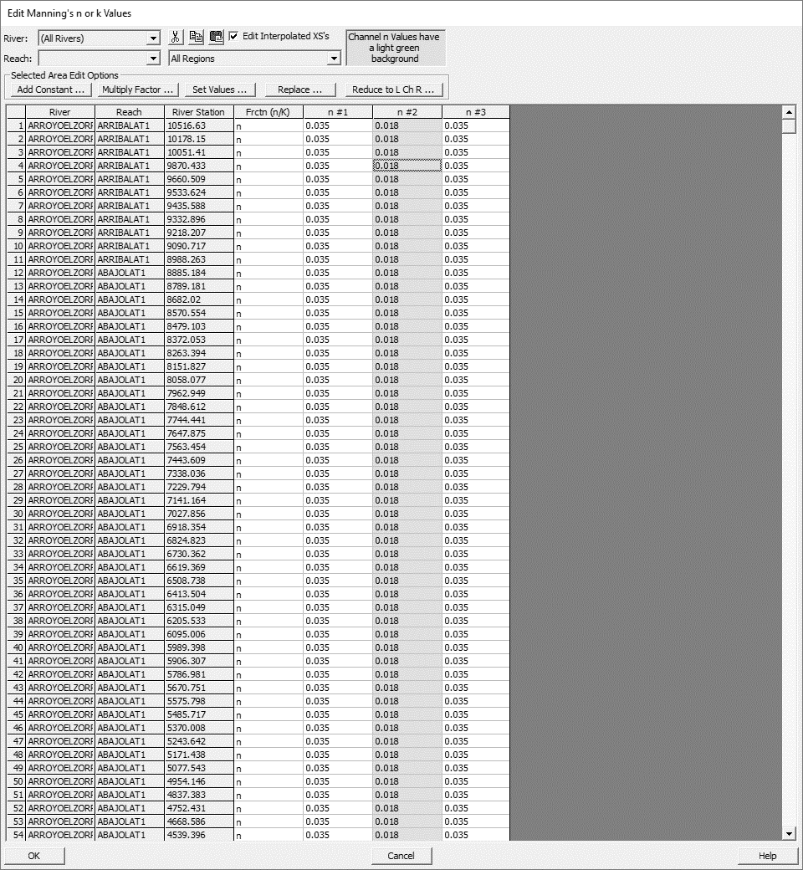

Actividad 1. Asignación de rugosidades
Desde el editor de geometría, menú Tables – Manning’s n or k values:
Asignación de rugosidades en la zona central del canal entre bancas y en zonas laterales. En River seleccionar todos los ríos y aplicar 0.035 para las zonas laterales y 0.018 para la zona central. Guarde la geometría.
Estos valores fueron establecidos previamente y se utilizaron para el diseño hidráulico de la sección compuesta.

Slide 5
Actividad 2. Datos hidráulicos y condiciones de frontera para para flujo permanente

Slide 6
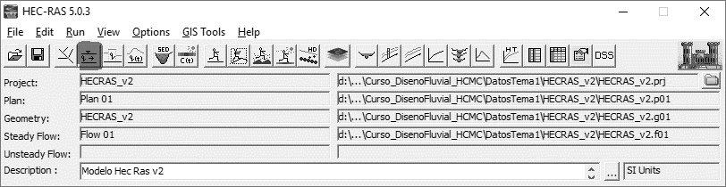
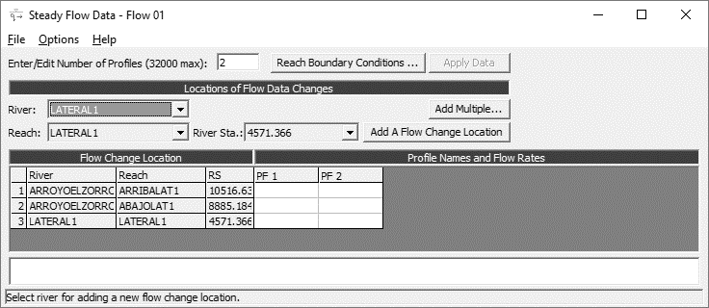
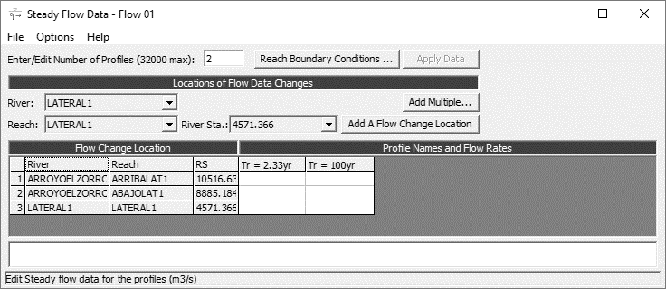
Actividad 2. Datos hidráulicos y condiciones de frontera para para flujo permanente
En la ventana de proyecto HEC-RAS, de clic en el botón View/Edit steady flow data o desde el menú Edit – Steady Flow Data. Defina dos perfiles, uno para el caudal dominante de diseño correspondiente al periodo de retorno Tr = 2.33yr y otro para Tr = 100yr. Desde el menú Options renombre los perfiles mediante la opción Edit Profile Names.

Slide 7
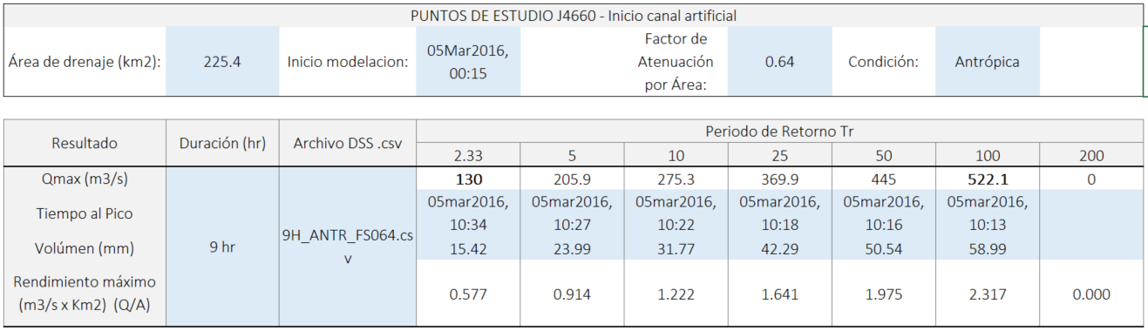
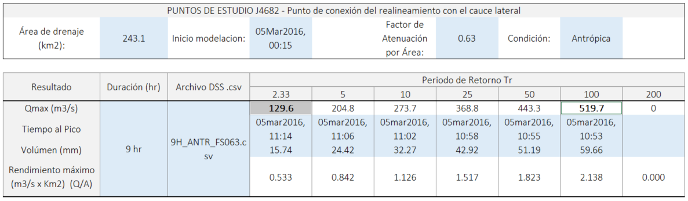
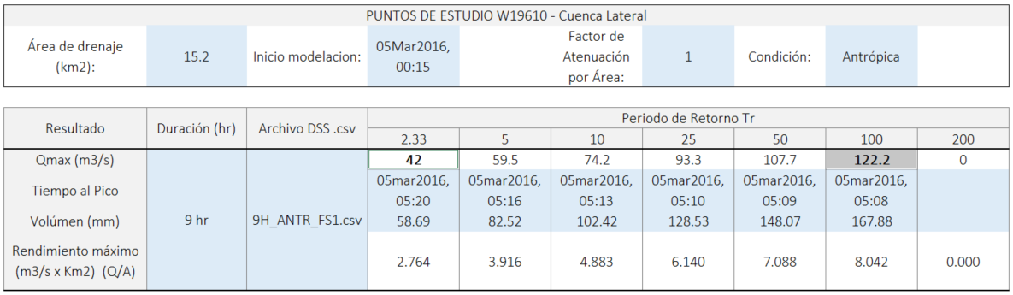
Actividad 2. Datos hidráulicos y condiciones de frontera para para flujo permanente
Ingrese los caudales registrados en la hoja global de diseño para los puntos de inicio de cada tramo correspondientes a los puntos de estudio
J4660 - ARRIBALAT1 en abscisa 10516m: Tr 2.33yr = 130m3/s, Tr 100yr = 522.1m3/s
J4682 – ABAJOLAT1 en abscisa 8885m: Tr 2.33yr = 129.6m3/s, Tr 100yr = 519.7m3/s
W19610: Subcuenca del cauce LATERAL1 en abscisa 4571m: Tr 2.33yr = 42m3/s, Tr 100yr = 122.2m3/s

Slide 8
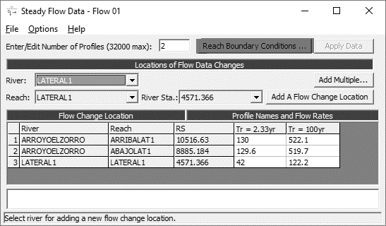
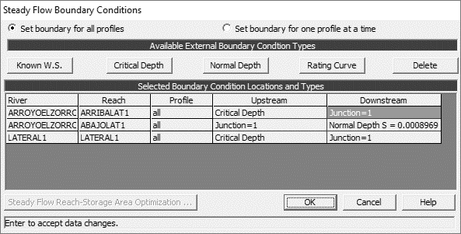
Actividad 2. Datos hidráulicos y condiciones de frontera para para flujo permanente
Condiciones de frontera
para flujo permanente
De clic en el botón Reach Boundary Conditions y establezca las siguientes condiciones.
ARROYOELZORRO – ABAJOLAT1: Aguas abajo con profundidad normal ingresando la pendiente de diseño 0.0008969 m/m
ARROYOELZORRO – ARRIBALAT1: Aguas arriba con profundidad crítica.
LATERAL1 – LATERAL1: Aguas arriba con profundidad crítica.
Nota: Para la modelación del cauce lateral puede considerar la condición de simultaneidad de la precipitación, incluyendo el caudal pico obtenido para el factor de atenuación 0.63.
https://www.fsl.orst.edu/geowater/FX3/help/8_Hydraulic_Reference/Flow_Profiles.htm

Slide 9
Actividad 3. Datos hidráulicos y condiciones de frontera para para flujo no permanente

Slide 10
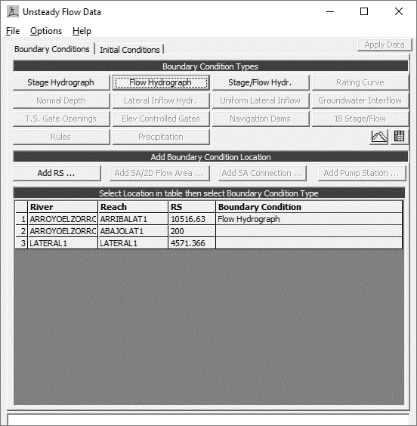
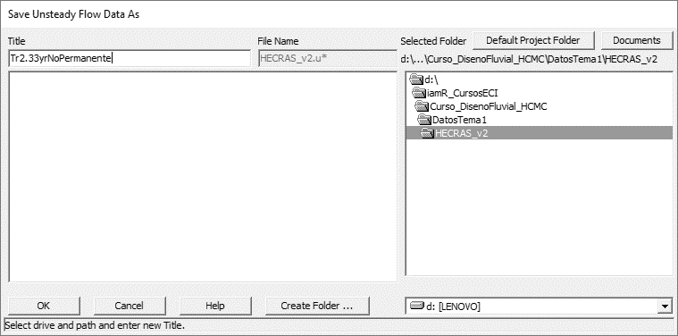
Actividad 3. Datos hidráulicos y condiciones de frontera para para flujo no permanente
En la ventana de proyecto HEC-RAS, de clic en el botón View/Edit Unsteady flow data o desde el menú Edit – Unsteady Flow Data.
Desde el menú File, guarde las condiciones de flujo como Tr2.33yrNoPermanente

Slide 11
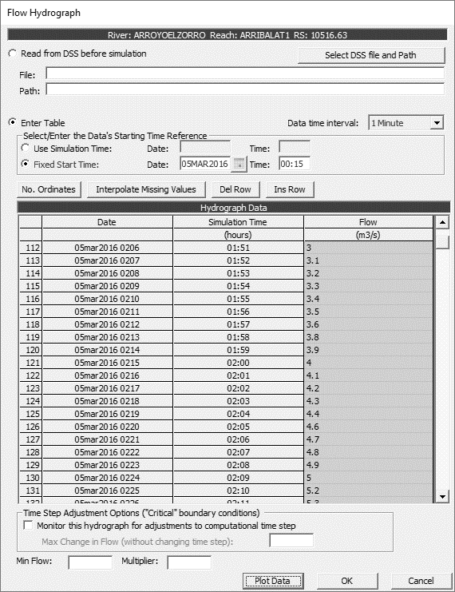
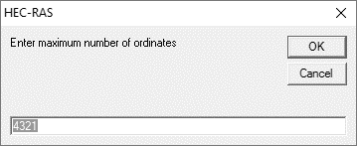
Actividad 3. Datos hidráulicos y condiciones de frontera para para flujo no permanente
De clic en la sección RS 10516.63m correspondiente al inicio del ARROYOELZORRO de la tabla de Boundnary Condition y establezca que se definirá a partir de un hidrograma o Flow Hydrograph. Defina que el hidrograma se ingresará por minutos a partir de una tabla con una fecha y hora fija de inicio y que utilizará 4321 pulsos (correspondiente a los pulsos del hidrograma previamente obtenido en HEC-HMS)
Desde la hoja global de registro de resultados hidrológicos, tome todos los registros correspondientes al hidrograma del punto de inicio J4660 del periodo de retorno Tr=2.33yr y péguelos en la columna Flow (m³/s).

Slide 12
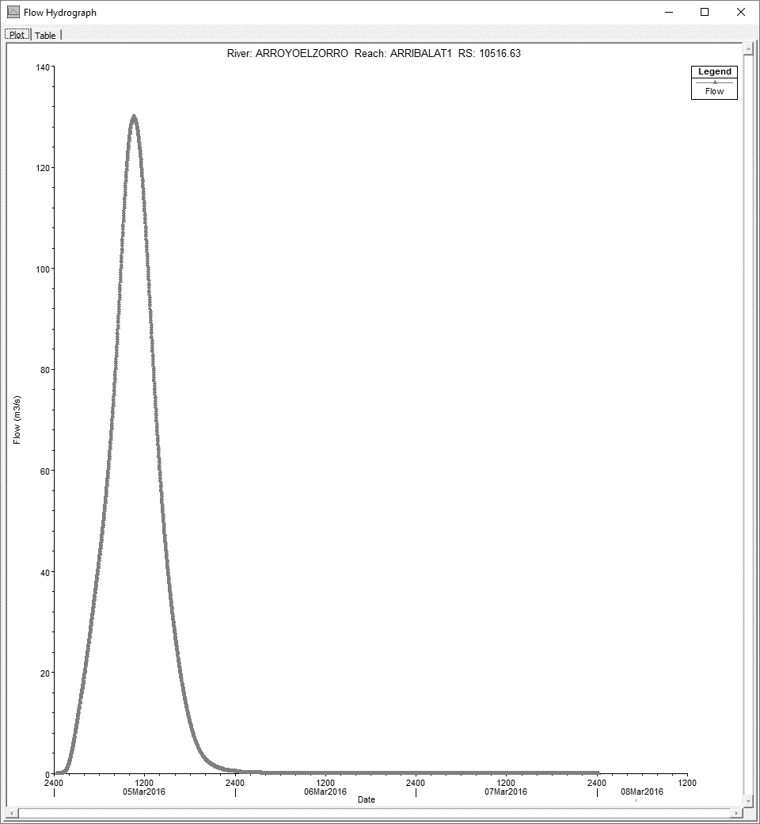
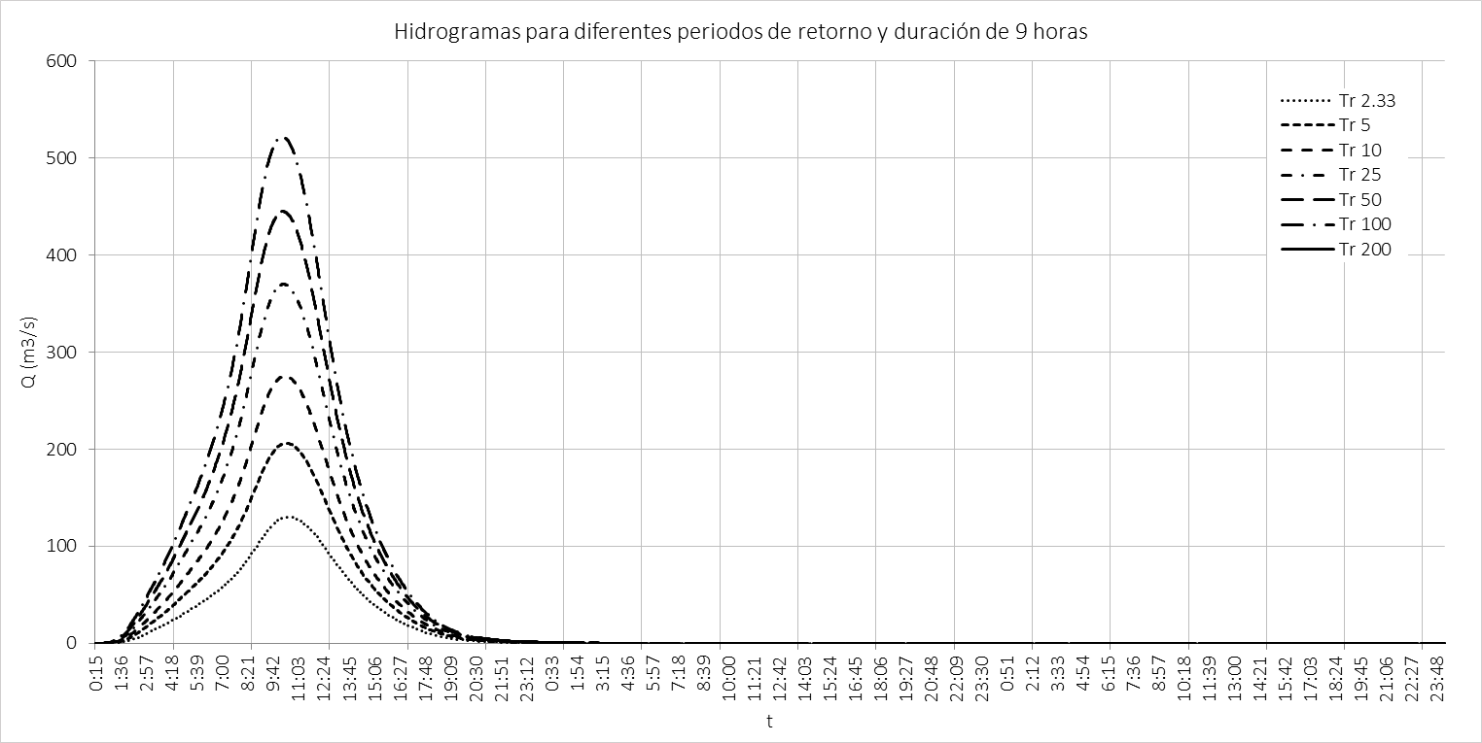
Actividad 3. Datos hidráulicos y condiciones de frontera para para flujo no permanente
Visualice el gráfico del hidrograma y compárelo con el hidrograma de la hoja global de diseño. Deben ser idénticos.

Slide 13
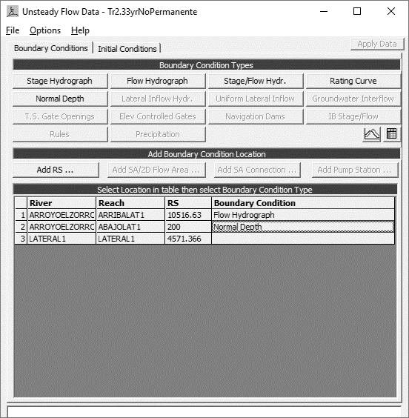
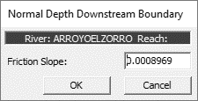
Actividad 3. Datos hidráulicos y condiciones de frontera para para flujo no permanente
Para la sección correspondiente al punto de descarga o punto final de entrega (RS 200m), establezca profundidad normal ingresando la pendiente de diseño 0.0008969m/m

Slide 14
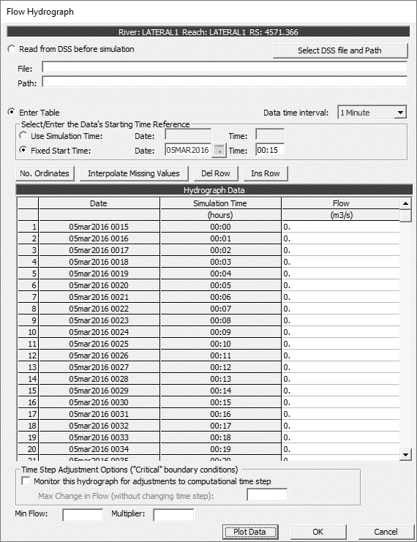
Actividad 3. Datos hidráulicos y condiciones de frontera para para flujo no permanente
De clic en la sección RS 4751 correspondiente al inicio cauce LATERAL1 de la tabla de Boundnary Condition y establezca que se definirá a partir de un hidrograma o Flow Hydrograph. Defina que el hidrograma se ingresará por minutos a partir de una tabla con una fecha y hora fija de inicio y que utilizará 4321 pulsos (correspondiente a los pulsos del hidrograma previamente obtenido en HEC-HMS)
Desde la hoja global de diseño tome todos los registros correspondientes al hidrograma de la cuenca W19610 del periodo de retorno Tr=2.33yr y péguelos en la columna Flow (m3/s).
Nota: Para la modelación del cauce lateral puede considerar la condición de simultaneidad de la precipitación, incluyendo los pulsos obtenidos para el factor de atenuación 0.63.

Slide 15
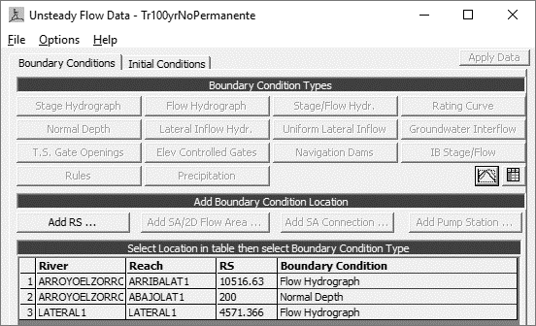
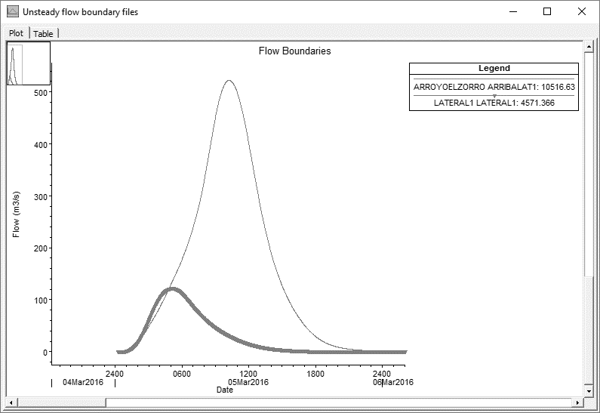
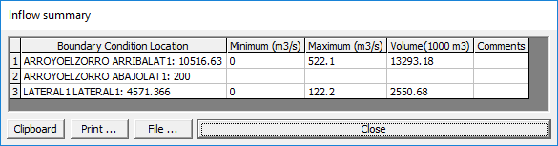
Actividad 3. Datos hidráulicos y condiciones de frontera para para flujo no permanente
Para el periodo de retorno de 100 años, desde la ventana Unsteady Flow Data, cree un nuevo arreglo de datos, nómbrelo como Tr100yrNoPermanente y repita los pasos descritos anteriormente incorporando los hidrogramas correspondientes a este periodo de retorno.

Slide 16

Contenido creado por: r.cfdtools@gmail.com
https://github.com/rcfdtools
Licencia, cláusulas y condiciones de uso en:
https://github.com/rcfdtools/R.HydroTools/wiki/License

